Slide 1


Родительское собрание
Как помочь подростку выбрать профессию
Родители учащихся IX класса, 3-я четверть
Л. В. Крышнева,
учитель русского языка и литературы государственного учреждения образования,
учитель, выполняющий функции
классного руководителя,
«Рясненская средняя школа»

Slide 2
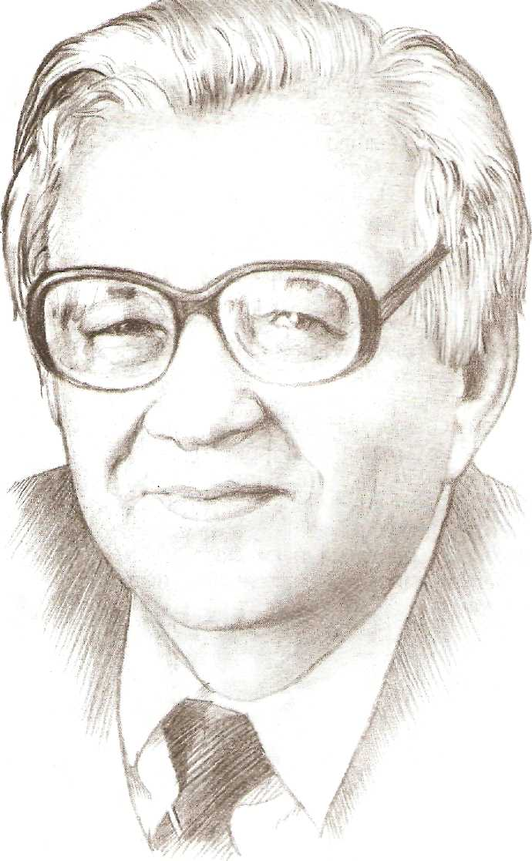
Определение темы родительского собрания
Подростки решают судьбы
Серьёзных взрослых людей.
В своих одиноких прогулках,
В компании шумной своей.
Они намечают цели,
Они выбирают пути.
От этого выбора взрослым
Порой никуда не уйти.
Валентин Берестов

Slide 3

Родительское собрание
Как помочь подростку выбрать профессию

Slide 4
Как помочь подростку выбрать профессию
ЦЕЛЬ:
Содействие формированию у родителей отчетливых представлений о роли семьи в профессиональной ориентации старшеклассников
ЗАДАЧИ:
Ознакомить родителей класса с общей картиной выявленных интересов и предпочтений старшеклассников в ситуации предполагаемого выбора будущей профессии;
Учить родителей понимать запросы и особенности своего ребенка;
Формировать у родителей отчетливые представления о роли семьи в профессиональном самоопределении детей.

Slide 5


Выбор дальнейшего жизненного пути
учитель
парикмахер
10 класс
слесарь

Slide 6


ПРОФЕССИОНАЛЬНЫЙ
ВЫБОР
ВАЖНО
ЗНАЧИМО
НЕОБХОДИМО
ПРИОРИТЕТНАЯ ЗАДАЧА
БУДЕТ ЧУВСТВОВАТЬ
ДОБЬЕТСЯ
СМОЖЕТ ПРИНОСИТЬ

Slide 7

Найти свою дорогу, узнать свое место – в этом все для человека, это для него значит сделаться самим собой
В.Г. Белинский

Slide 8




Факторы выбора профессии
Внешние социальные факторы
Внутренние личностные факторы
Советы и пожелания окружающих/ Пример друзей
Образ профессии/ профессионала,
Образ себя в профессии
Социальные стереотипы
Уровень притязаний/ Интерес
Престижность / Популярность профессии
Самооценка/ Желание иметь диплом

Slide 9

НЕ РАСТЕРЯЛСЯ
СДЕЛАЛ
ИНДИВИДУАЛЬНЫЕ КОНСУЛЬТАЦИИ
Есть цель, учимся ее достигать
Правильный выбор: когда и как
Вместе все получится
Успех и успешность

Slide 10

НАБЛЮДЕНИЕ
КАК
1
ОТНОСИТСЯ
ЗАНИМАЕТСЯ
ПОСЕЩАЕТ
ПЛАНЫ
МОТИВЫ
2
УСЛОВИЯ
СОСТОЯНИЕ
СДЕЛАНО
3
ОКАЗАТЬ

Slide 11
II СТУПЕНЬ
В
м
и
р
е
п
р
о
ф
е
с
с
и
й
В
а
ж
е
н
в
ы
б
о
Р
к
а
ж
д
о
г
о
Профессиональный рост или карьера
Наши профессиональные дороги
Профессии, которые мы выбираем
Профессий много в мире есть …
ЗАЧЕМ
КАКИМИ
КАКИЕ
КАК

Slide 12
Разминка «Угадай профессию»
Пастижер
Это специалист, который изготавливает парики, усы и т. п. Такие востребованные вещи в театрах, парикмахерских.
Титестеры
Это дегустаторы чая. Они выпивают по 50-60 чашек разных образцов чая в день. А затем выносят свой вердикт этому тонизирующему напитку. От них зависит, куда он попадает.
Промышленный альпинист
Он занимается всякой всячиной: от мытья окон и ремонта кондиционеров, застекления окон до поздравления и розыгрыша людей.
Спичрайтер
Это специалист по написанию речей, докладов и других текстов публичных выступлений

Slide 13
Разминка «Угадай профессию»
Сурдопереводчик
Профессиональный перевод с языка жестов, с помощью которого и происходит общение с глухими людьми.
Клакер
Это наемный зритель, хлопатель в ладоши.
Блоггер
Человек, ведущий свой интернет-журнал, онлайн-дневник, ежедневно пополняющий его записями.

Slide 14

Знание того, что хочет ваш ребенок, и понимание того, как помочь этого ему добиться, – это ключ к успеху.

Slide 15
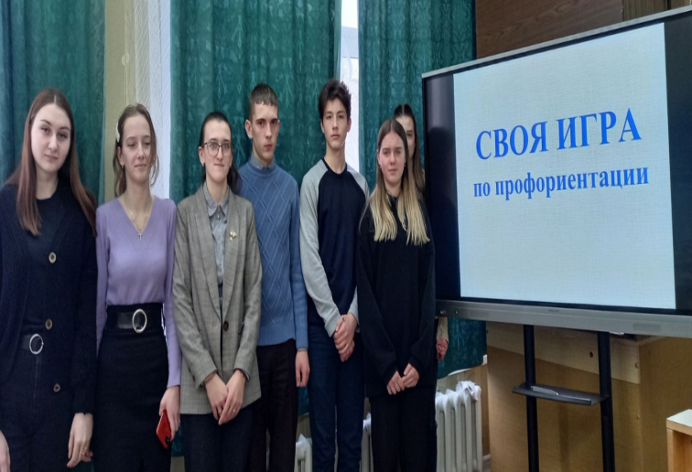


ИТОГ
1
ВЫБОР
2
ОБУЧЕНИЕ
СПЕЦИАЛИСТ
4
РАБОТА
3
5
ЧЕЛОВЕК

Slide 16
РЕФЛЕКСИЯ
СИНКВЕЙН
ПРОФЕССИЯ
ПОПУЛЯРНАЯ, ВОСТРЕБОВАННАЯ
ИЗУЧАЕТСЯ, СОВЕРШЕНСТВУЕТСЯ, ПОЗНАЕТСЯ
СТАНОВИТСЯ ОСНОВНОЙ ДЕЯТЕЛЬНОСТЬЮ
СПЕЦИАЛЬНОСТЬ

Slide 17
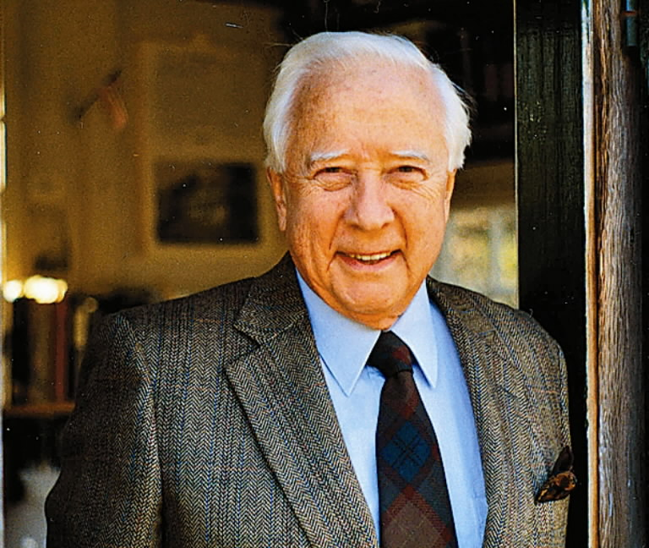
Настоящий успех –
это найти дело своей жизни в работе, которую ты любишь.
Д. Маккалоу

Slide 18

Уважаемые родители!
Успехов и самых высоких результатов в грамотном и правильном совместном выборе профессии Вашего будущего выпускника-старшеклассника и родительского семейного Совета!
Ваш классный руководитель

